Slide 1
激光雷达点云分割

Slide 2
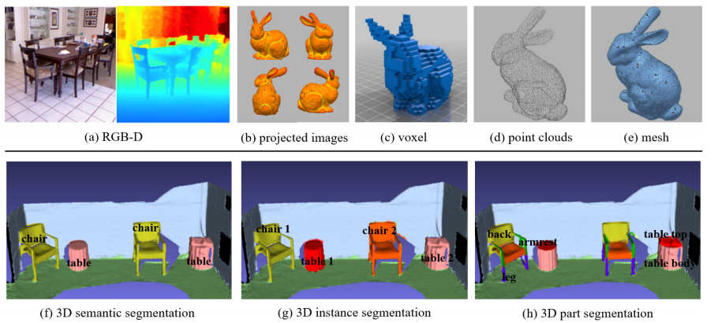
点云分割主流方案（模型角度出发）：
(a) 基于RGB-D图像，双通道网络分别对RGB图像和深度图像提取特征
(b) 基于投影图像，2D卷积三维场景/形状投影图像的特征，融合这些特征进行标签预测
(c) 基于体素(像素划分网格)，类似于二阶段目标检测操作，寻找proposal体素进行预测
(d) 基于点云，核心是MLP对点云升维在保证平移不变性的情况下保留/提取点云特征，直接对点云预测
(e) 基于mesh(三维网格)……
* abd是近年较为主流的方案，(a)与目前任务不符，(d)模型大，速度慢，(b)相比下适合本任务

Slide 3
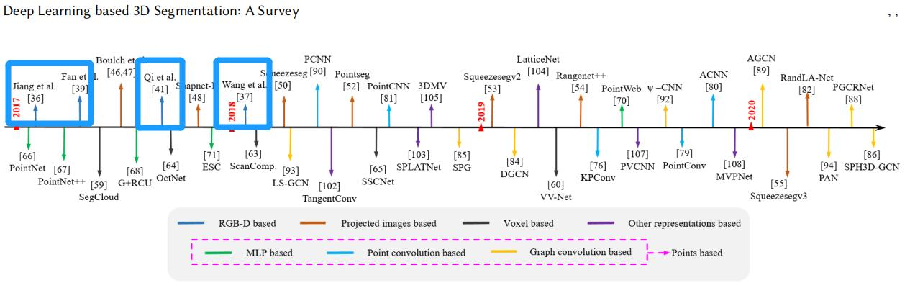
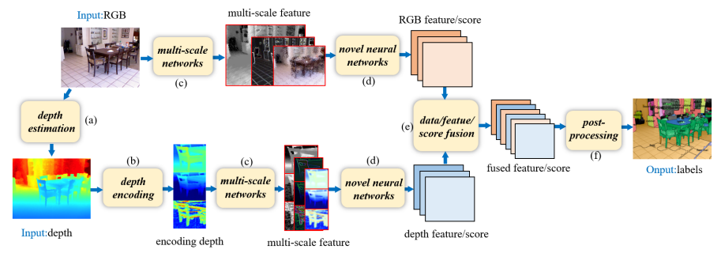
(a) 基于RGB-D图像
双通道网络分别对RGB图像和深度图像提取特征

Slide 4
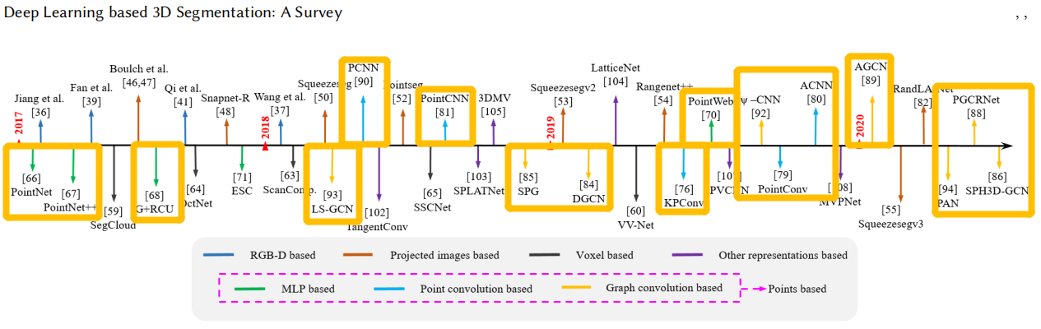
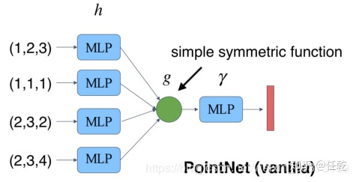
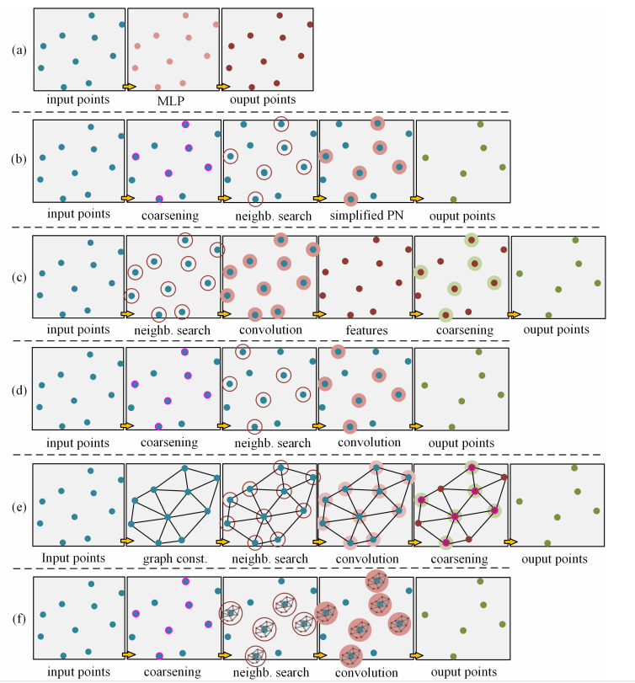
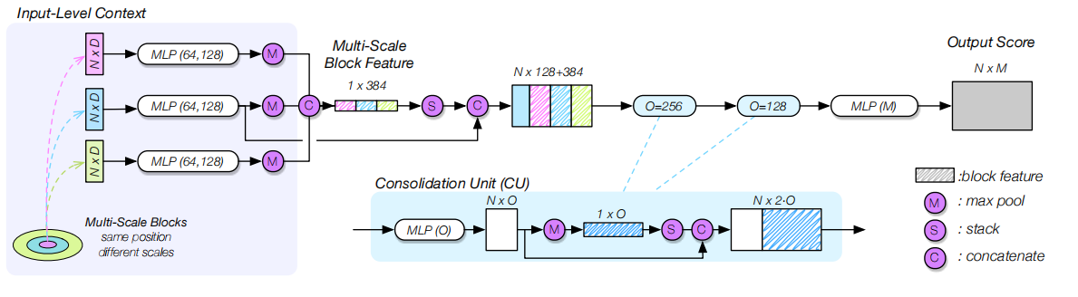
(d) 基于点云
核心是MLP(对称函数组合)对点云升维在保证平移不变性的情况下保留/提取点云特征，直接对点云预测
PointNet↓
(a),(b),(c),(d)都是基于MLP修改backbone或前后处理，
核心是MLP
(e),(f)基于MLP加上了图网络

Slide 5
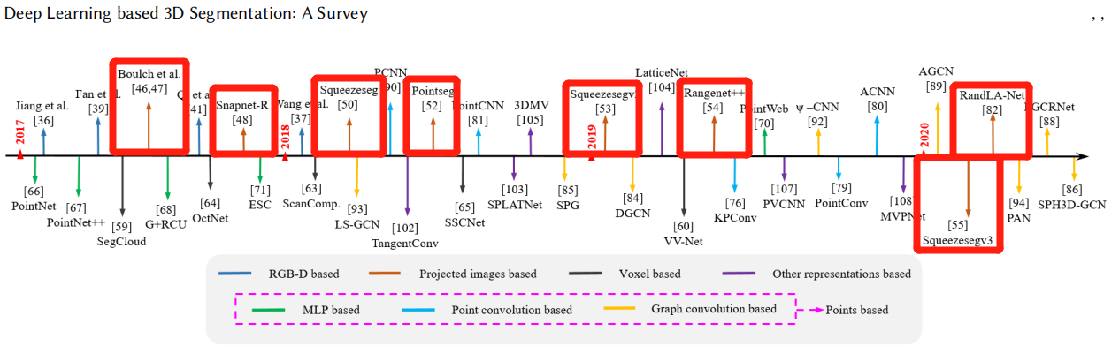
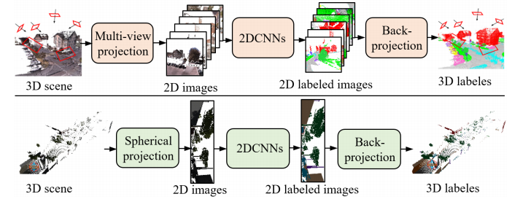
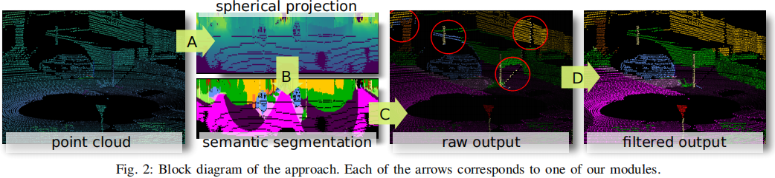
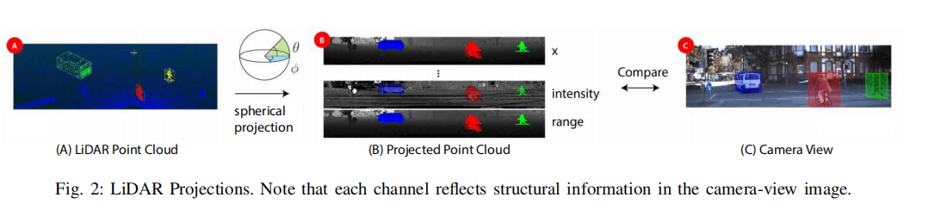
(b) 基于投影图像
2D卷积三维场景/形状投影图像的特征，
融合这些特征进行标签预测
投影方式主要有：
基于多视角图像拼接
基于BEV
基于球状range图
RangeNet ↑
SqueezeSeg ←

Slide 6
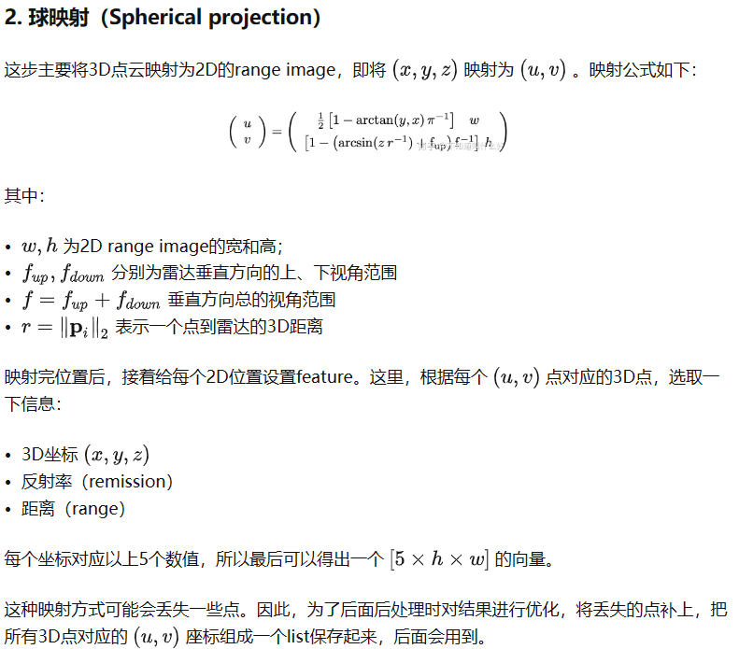
(b) 基于投影图像 - SqueezeSeg/RangeNet
算法流程：
A: 球映射（Spherical projection）
相同
B: 语义分割（Segmentation）
RangeNet可用SqueezeSeg相同backbone
也可用darknet作为backbone
C: 点云重建（Point cloud reconstruction）
相同
D: 点云后处理（Post-processing）
RangeNet通过KNN search 修正结果

Slide 7
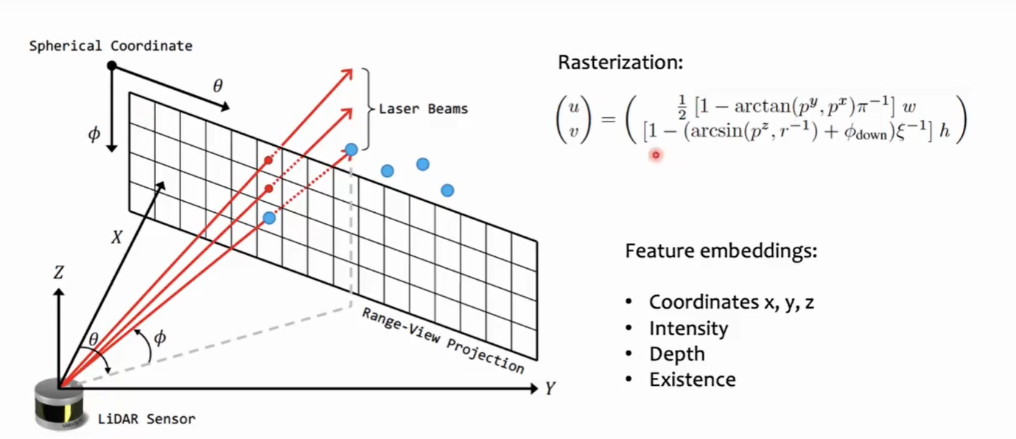

Slide 8
点云分割主流方案（部署角度出发）：
RangeNet++：推理效率高，部署效率高（TensorRT，已初步走通流程）
SqueezeSeg：推理效率高，无开源部署方案（未测试）
PointNet++：推理效率低，部署效率低（LibTorch/TensorRT，未测试）
* 目前只对RangeNet++和PointNet++做了初步测试，还未做各个网络的详细测试，预研阶段性结论
 | 效果 | 性能 | 部署
RangeNet++ | - | - | -
SqueezeSeg | - | - | -
PointNet++ | - | - | -
...

Slide 9
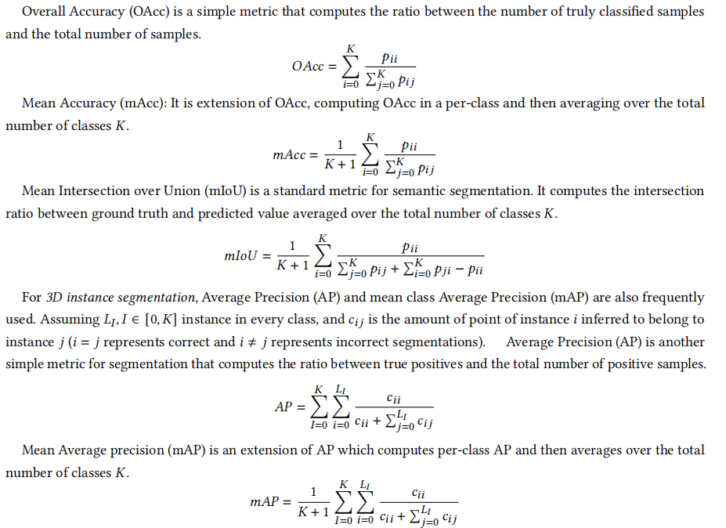
点云分割常用指标：
OAcc：整体精度
求和（TP/ALL）
mAcc：平均精度
per到各个class
mIoU：相交程度
per到各个class的点云IoU
AP：
看不懂
mAP：
看不懂
AP和mAP应该是可以类比目标检测
只不过这里一个点就是一个bbox

Slide 10
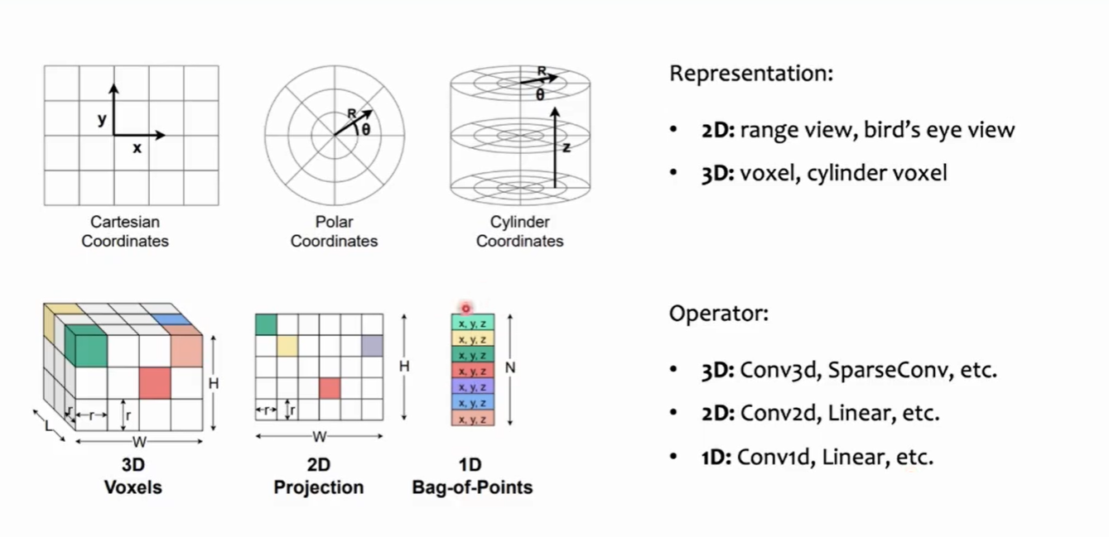
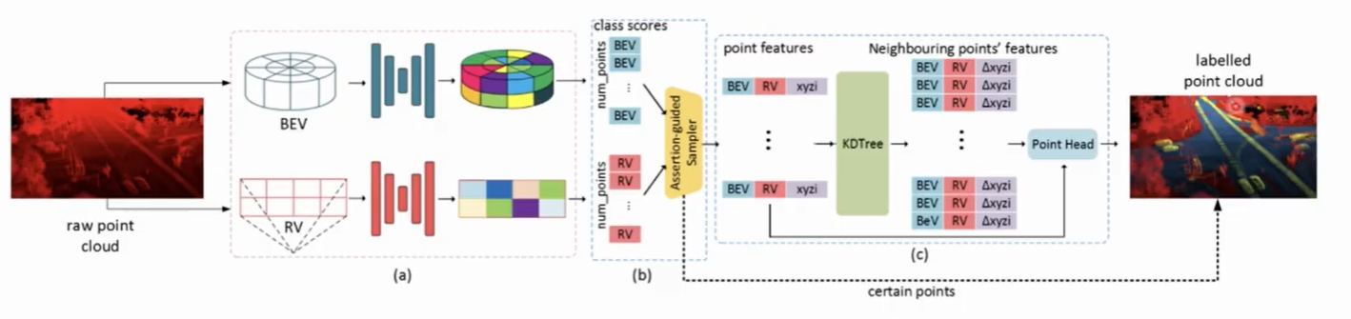
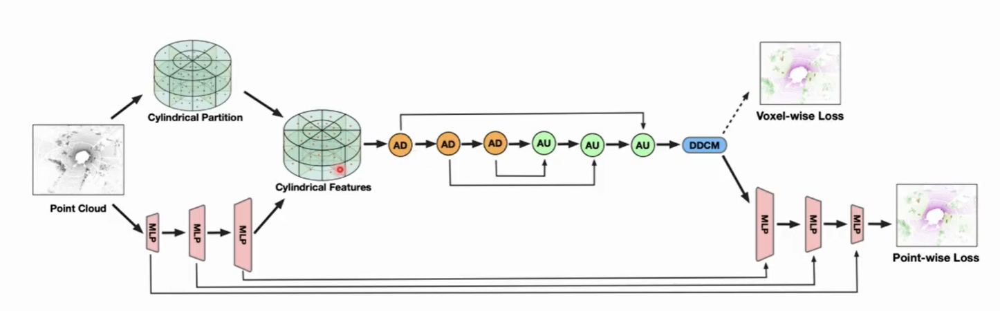
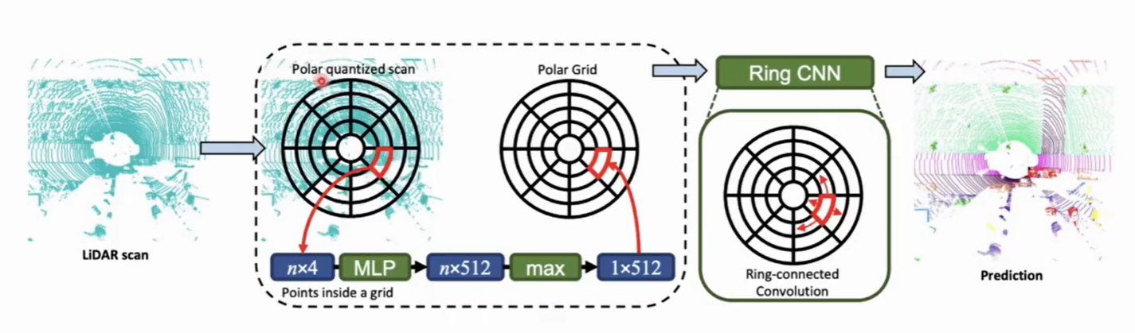
点云分割主要实现方式/常用trick总结：
基于RGB-D图像：
多通道融合
基于点云：
MLP
conv3d
图卷积
基于投影图像：
球映射/其他映射 *
2D分割网络trick
KNN
多模态融合 *

Slide 11
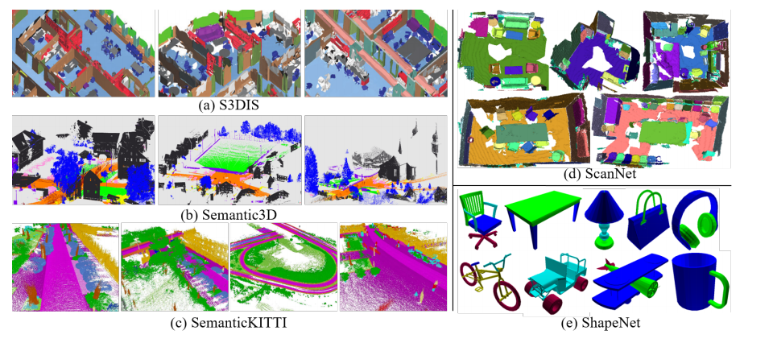
点云分割常用数据集：

Slide 12
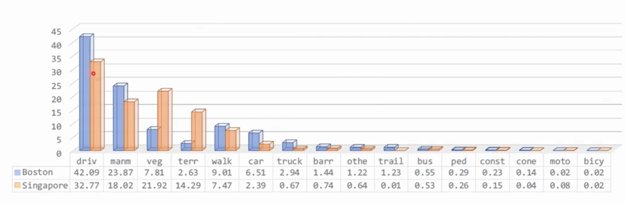
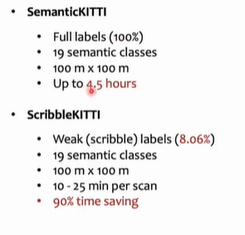
点云分割主要问题：
1. 鲁棒性：
1.1 如右图Boston数据集和Singapore数据集分布差的很多
1.2 网络数据与实际场景数据差距
2. 标注：
KITTI单帧最长标注时间Up to 4.5hours
3. 部署：
开源/有效/持续更新方案少

